Slide 1





«Автоматизированная библиотечная информационная система (АБИС)»
Основы проектной деятельности
Титов Илья, ЭФБО-08-25
Сидорова Юлия, ЭФБО-08-25
Шилов Захар, ЭФБО-08-25
Трофименко Дмитрий, ЭФБО-08-25
Савин Виталий, ЭФБО-08-25

Slide 2
Цель проекта:
Основные сведения:
Название проекта: «АБИС»
№ кейса: 8
Участники и роли:
Титов -TeamLead
Шилов - Backend
Сидорова - Backend
Трофименко - Frontend
Савин - Frontend
Заказчик проекта:
Сроки: 2 мес
Разработать автоматизированную библиотечную информационную систему для учета выдачи и возврата книг, обеспечивающую контроль просрочек, автоматическое формирование отчетности и снижение доли просроченных выдач до 5%
Задачи проекта:
Разработка модуля учета выдачи и возврата книг с бизнес-правилами;
Разработка отчета «Просрочки» с расчетом ключевых показателей;
Импорт/экспорт данных и разграничение ролей доступа;
Моделирование бизнес-процессов и документация (BPMN + Event Storming).

Slide 3
Актуальная проблема:
Высокий процент просрочек возврата книг из-за отсутствия автоматизированного контроля и ручного учета, что приводит к снижению оборачиваемости фонда, дополнительным трудозатратам библиотекарей и неудовлетворенности читателей.
Выгода от реализации и основные метрики
Сокращение трудозатрат
Повышение оборачиваемости фонда
Прозрачность учёта
Удовлетворенность читателей

Slide 4
Результаты проекта:
1. Автоматизированный учет выдачи и возврата книг
Что создано: Веб-приложение с формами для регистрации выдачи и возврата книг, автоматическим расчетом даты возврата (issue_date + 14 дней) и блокировкой повторной выдачи.
Связь с проблемой: Устраняет ручной учет в Excel и бумажных формулярах, исключает риск потери данных и конфликты при выдаче.
Связь с выгодой: Сокращает время библиотекаря на оформление операций, обеспечивает прозрачность и достоверность учета.
2. Отчет «Просрочки» с аналитикой и экспортом в CSV
Что создано: Интерактивный отчет, который автоматически выявляет должников, рассчитывает дни просрочки, показывает долю просроченных выдач, средний срок оборота книги и ТОП-5 читателей/книг по просрочке. Реализована выгрузка в CSV.
Связь с проблемой: Устраняет дни ручной работы по поиску должников и формированию списков просрочек.
Связь с выгодой: Библиотекарь получает актуальный список должников за минуту, заведующий — достоверные KPI для управления фондом.
3. Импорт данных из CSV и разграничение ролей доступа
Что создано: Механизм импорта каталога книг и списка читателей из CSV-файлов. Система аутентификации с тремя ролями: библиотекарь (выдача/отчет), администратор (импорт/настройки), читатель (личный кабинет).
Связь с проблемой: Обеспечивает быструю загрузку начальных данных, исключает дублирование, защищает данные от несанкционированного доступа.
Связь с выгодой: Снижает трудозатраты на ввод данных, повышает безопасность и доверие к системе.
КРИТЕРИИ УСПЕХА
Проект считается успешно реализованным, если выполнены следующие условия:
Доля просроченных выдач снижена до 5% и ниже (измеряется встроенным отчетом).
Средний срок оборота книги составляет 14 дней или менее (рассчитывается автоматически).
Формирование отчета «Просрочки» занимает менее 1 минуты при загрузке 100+ записей.
Конфликты выдачи полностью исключены — система не позволяет выдать книгу с активной выдачей.
Импорт CSV выполняется без создания дубликатов, данные загружаются корректно.
Ролевая модель работает: библиотекарь не имеет доступа к настройкам, читатель видит только свои выдачи.
Документация принята заказчиком — BPMN, ERD и User Stories согласованы и понятны.
Система развернута и передана в эксплуатацию в срок до 30.06.2026.

Slide 5
Группы пользователей
Администратор
Библиотекарь
Читатель

Slide 6
Приоритизация требований
Must
Регистрация выдачи книги
Регистрация возврата книги
Отчет «Просрочки»
Аутентификация и роли
Экспорт отчета в CSV
Could
Продление срока возврата
Расчет штрафа за просрочку
Поиск по книгам и читателям
Визуальная индикация просрочки
MoSCoW
Should
Личный кабинет читателя
Фильтрация отчета «Просрочки»
Автоматическое уведомление о скором возврате
Медианная просрочка
Won’t
Интеграция с 1С
Мобильное приложение
Уведомления через Telegram/SMS
Резервирование (бронирование) книг

Slide 7
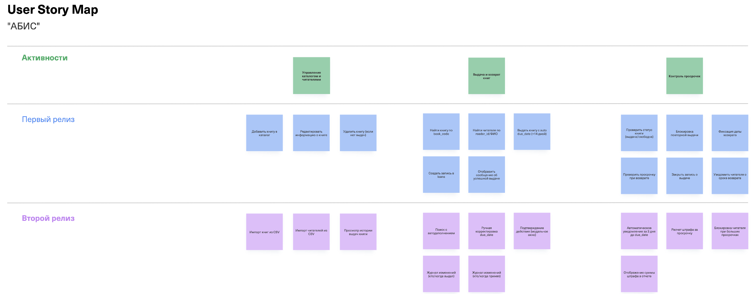

Slide 8
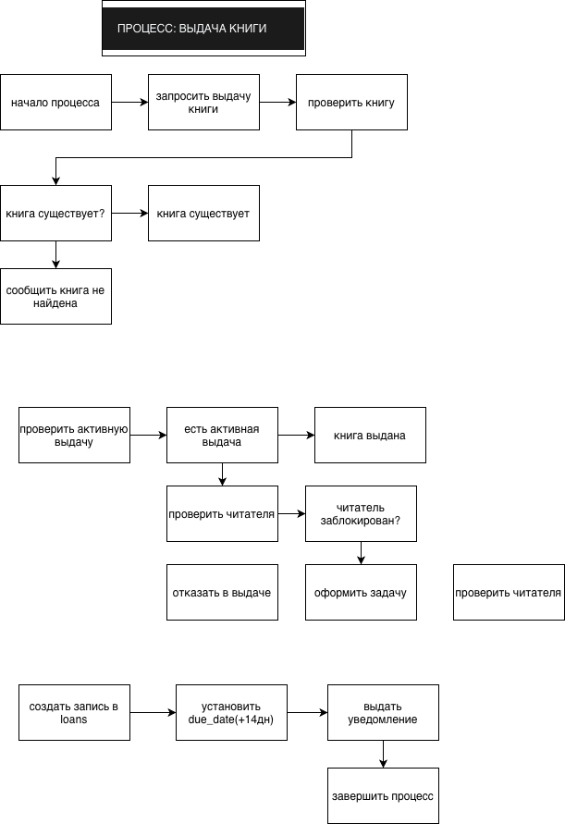
Схема процесса

Slide 9
Команда проекта
Титов Илья -TeamLead. Основная документация проекта, распределение ролей, помощь.
Шилов Захар - BackEnd. Главный разработчик back, подключение сервера, добавление домена.
Трофименко Дмитрий - FrontEnd. Главный разработчик front, создание макета проекта, основное оформление внешней части сайта.
Сидорова Юлия - BackEnd. Второй разработчик back, добавление и создание базы данных, помощь с документацией.
Савин Виталий - FrontEnd. Второй разработчик front, оформление регистрационных страниц и оформление сценариев.

Slide 10
RACI-матрица
Спонсор проекСпонсор проекта та | Менеджер проекта | Аналитик | Разработчик | Администратор | Консультант
Сбор и анализ требований | I | A | R | I | I
Разработка ERD | I | C | R | A | I
Разработка BPMN | I | C | R | I | I
Формирование User Stories | I | C | R | I | I
Утверждение ТЗ | A | R | C | C | I
Разработка моделей Django | I | C | I | R/A | I
Реализация CRUD книг/читателей | I | C | I | R/A | I
Реализация выдачи/возврата | I | C | I | R/A | I
Реализация отчета «Просрочки» | I | C | C | R/A | I
Импорт/экспорт CSV | I | C | I | R/A | I

Slide 11
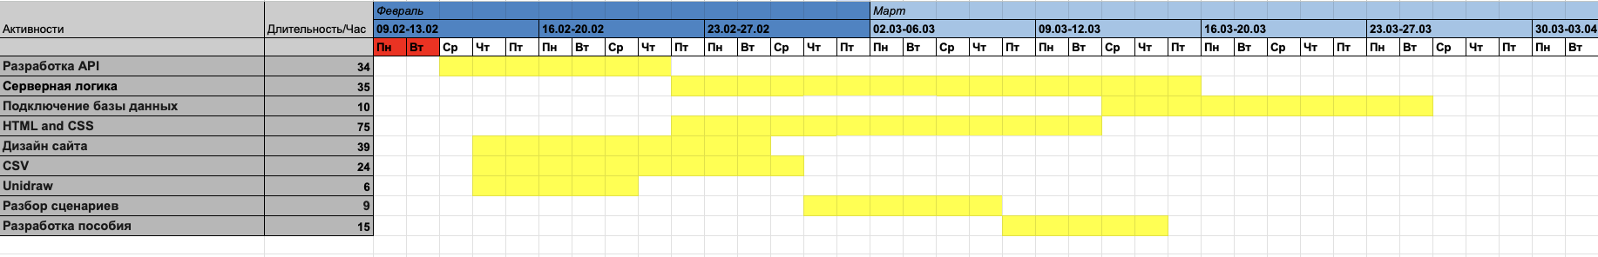
Roadmap проекта

Slide 12
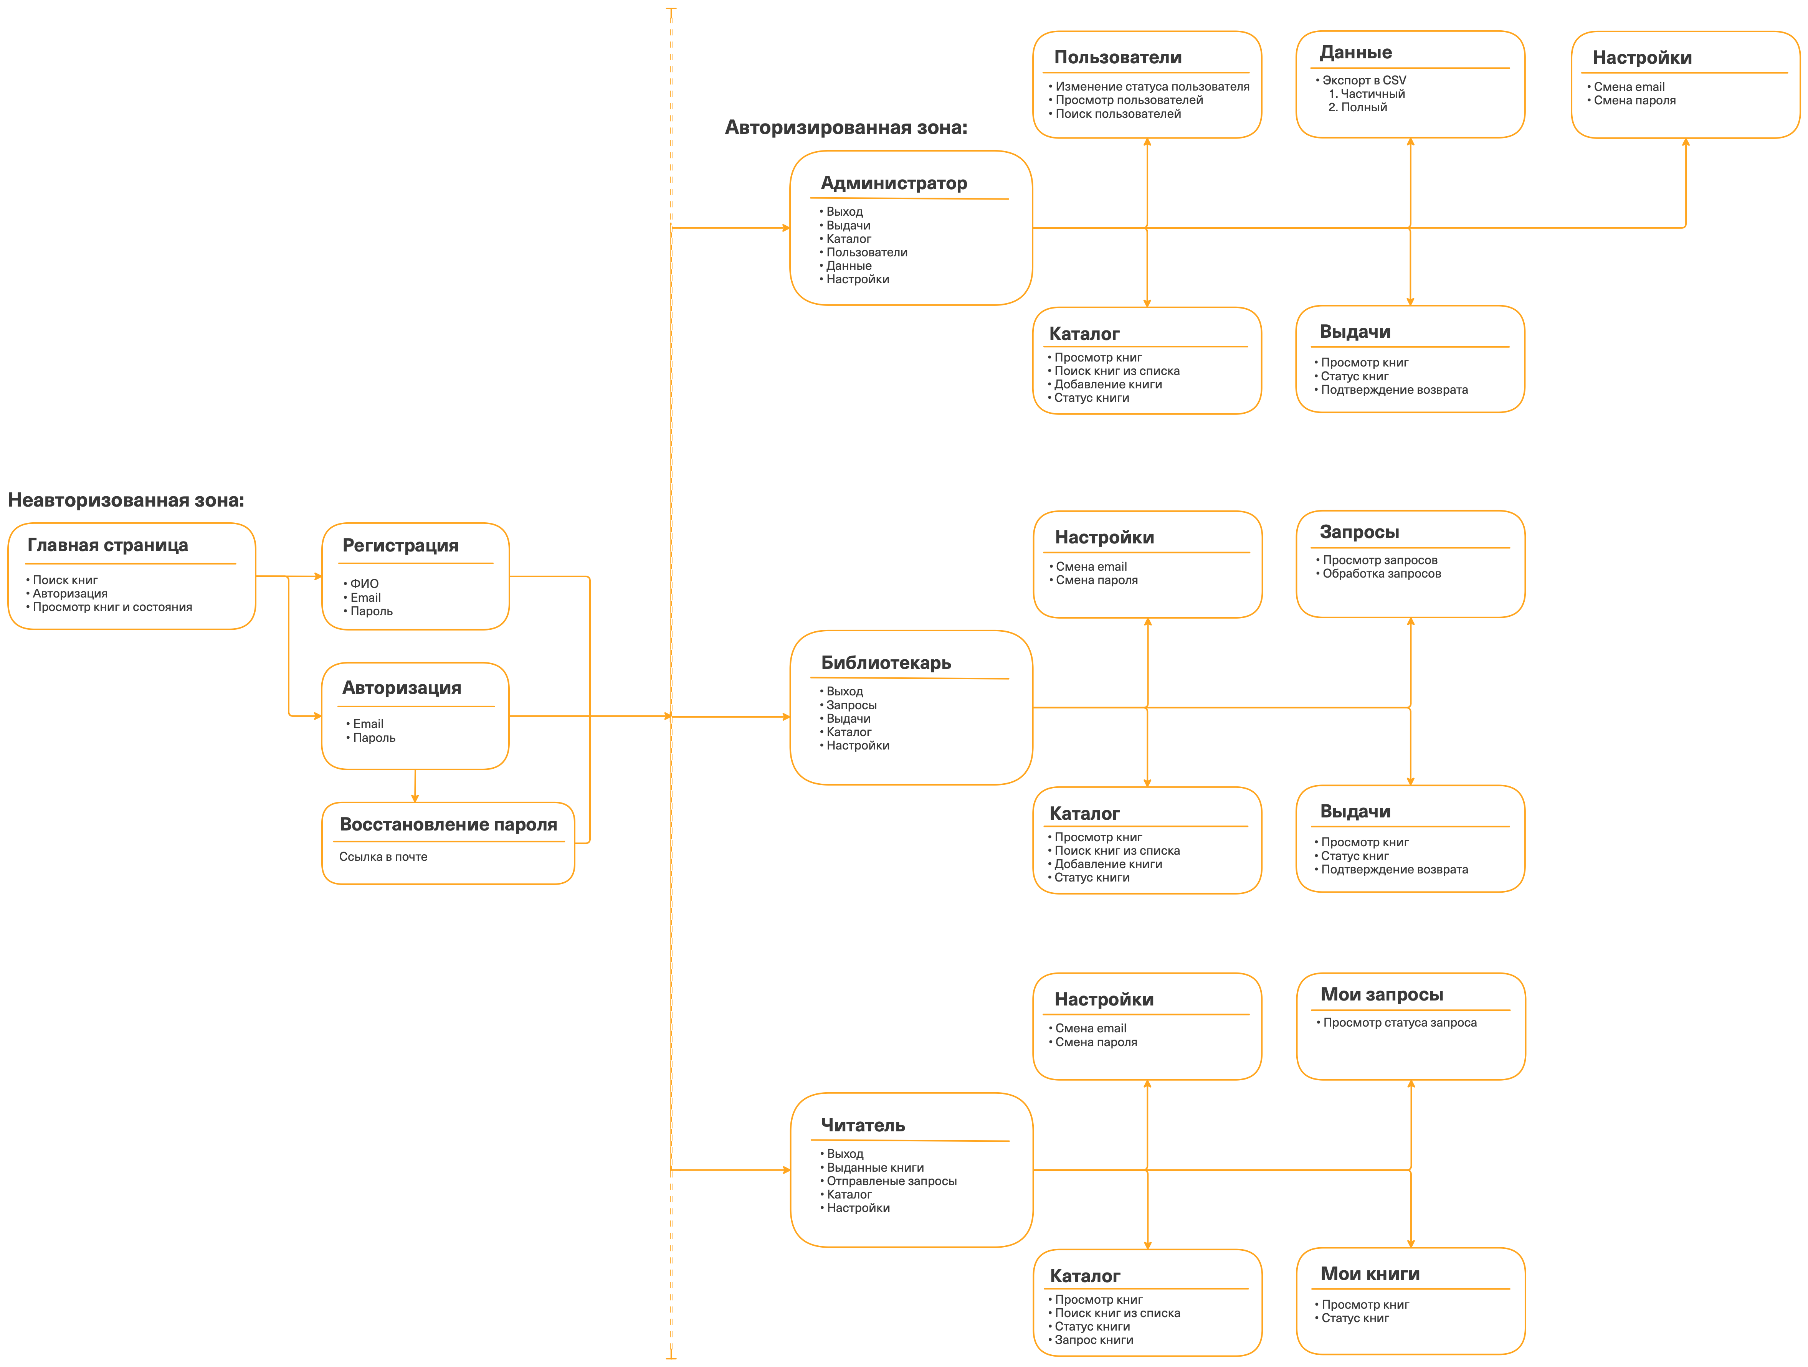
Связь экранов UI

Slide 13
Test cases
ТС-001
Регистрация:
1) Нажать кнопку Вход на главной странице
2) Нажать на кнопку Зарегестрироваться
3) Ввести данные и нажать кнопку регистрации
4) Готово
——————————————————————————————————
ТС-002
Выход из системы:
1) На авторизованной странице нажать кнопку Выйти
2) Готово
——————————————————————————————————
ТС-003
Вход на сайт(с АКК):
1) Нажать кнопку Вход на главной странице
2) Ввести данные и нажать кнопку Входа
3) Готово
——————————————————————————————————
ТС-004
Просмотр каталога:
№1 Для неавторизованного пользователя
1) Вписать название книги или автора в поисковую строку
2) Готово
№2 Для авторизованного пользователя
1) Выбрать вкладку Каталог
2) Вписать название книги или автора в поисковую строку
3) Готово
ТС-005
Экспорт книг библиотекарем(Админ может так же экспортировать пользователей в вкладке Пользователи):
1) Выбрать вкладку Данные
2) Нажать кнопку Экспорт
3) Готово
——————————————————————————————————
ТС-006
Смена статуса пользователя(У админа):
1) Перейти во вкладку Пользователи
2) Выбрать пользователя
3) Сменить статус
4) Готово
——————————————————————————————————
ТС-007
Добавление книги(Только у админа):
1) Перейти во вкладку Каталог
2) Заполнить данные о книге
3) Нажать кнопку Добавить книгу
4) Готово
——————————————————————————————————
ТС-008
Запрос книги(Читатель):
1) Перейти во вкладку Каталог
2) Выбрать книгу
3) Нажать на кнопку Запросить книгу
4) Готово
(Смотреть статус заказа можно во вкладке Мои запросы)

Slide 14
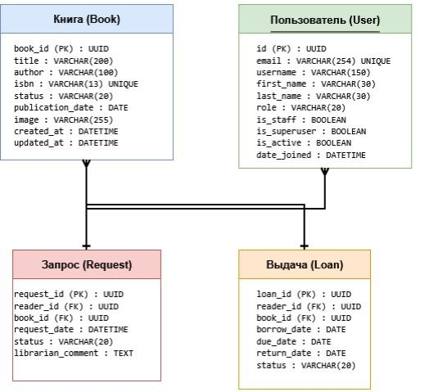
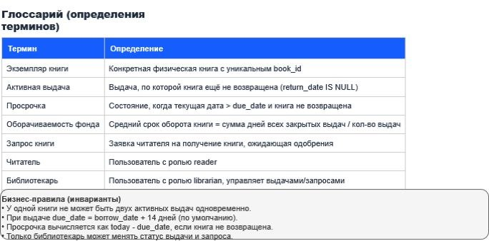
Доменная модель

Slide 15
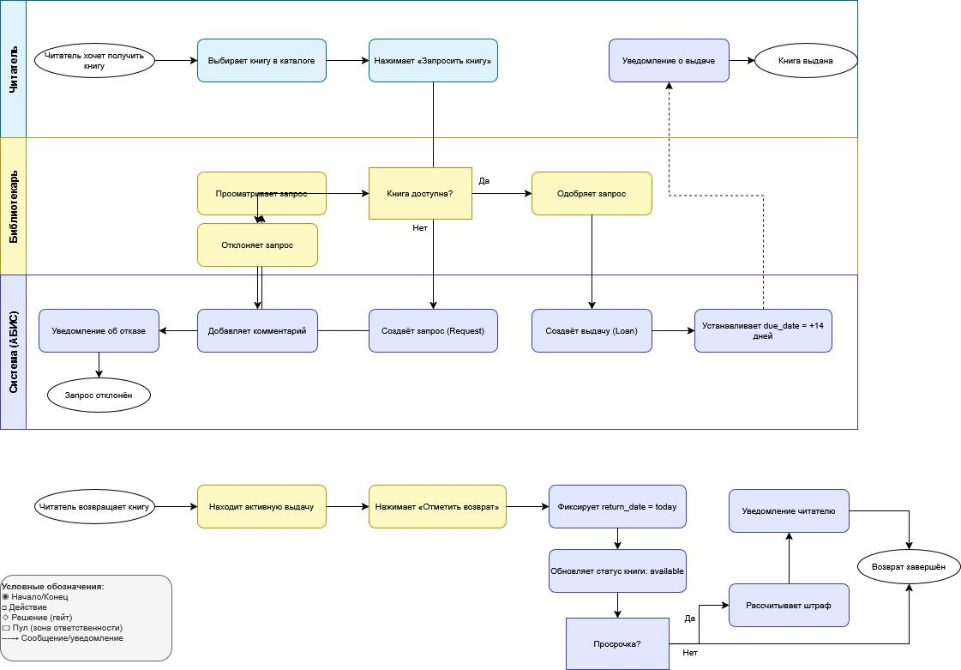
BPMN

Slide 16
Технологический стек
Backend
Python 3.14.3 Основной язык программирования
Django 6.0.2 Веб-фреймворк, MVC-архитектура, ORM
PostgreSQL 14.x Реляционная база данных
Gunicorn 25.1.0 WSGI-сервер для продакшена
psycopg2-binary 2.9.11 Драйвер PostgreSQL для Django
python-decouple 3.8 Управление переменными окружения
Pillow 10.0.0 Обработка изображений (обложки книг)
---
Frontend
HTML5 — Структура страниц
CSS3 — Стилизация интерфейсов
JavaScript ES6+ Клиентская логика, динамическое обновление
Manrope — Основной шрифт (Google Fonts)
---
Серверная инфраструктура
Nginx Веб-сервер, reverse-proxy, раздача статики и медиа
Gunicorn WSGI-сервер для Django
Ubuntu 22.04 Операционная система на VPS
AdminVPS Хостинг-провайдер
Let's Encrypt SSL-сертификаты (HTTPS)

Slide 17
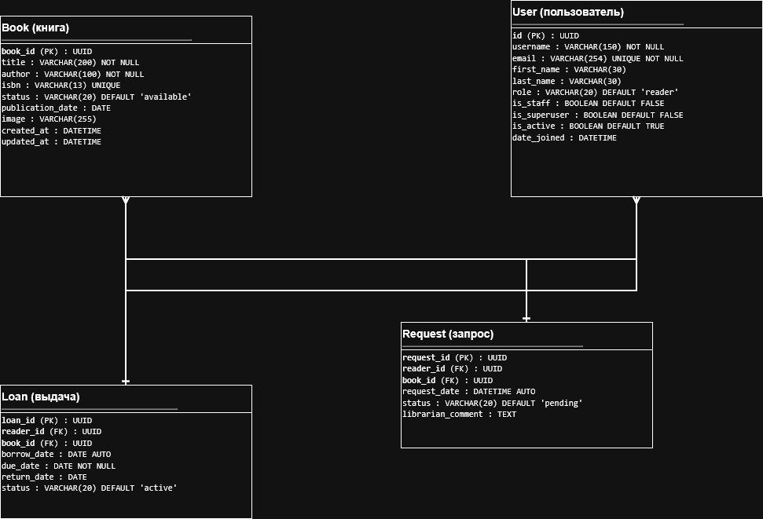
Данные ERD

Slide 18
Риски проекта
№ | Описание | Вероятность | Последствия | Стратегия реагирования
1 | Неверная логика расчета просрочек (особенно на границах дат) | Средняя | Высокие | Снижение — разработать подробные тест-кейсы с граничными условиями, провести код-ревью, согласовать формулу с заказчиком до разработки
2 | Изменение требований к отчетности в процессе разработки | Средняя | Высокие | Снижение — утвердить макеты отчетов с заказчиком на этапе анализа, использовать гибкий подход (Agile) с демо каждые 2 недели, заложить буфер времени
3 | Низкая квалификация библиотекарей для работы с веб-интерфейсом | Низкая | Средние | Снижение — разработать простой и интуитивный интерфейс, провести обучение (1-2 занятия), подготовить видеоинструкцию
Легенда
Матрица рисков
Высокая
Средняя |  | Риск 1 | Риск 2
Низкая | Риск 3
 | Низкие | Средние | Высокие
Значения вероятности: низкая, средняя, высокая
Значения последствий: низкие, средние, высокие
Вероятность
Последствия

Slide 19
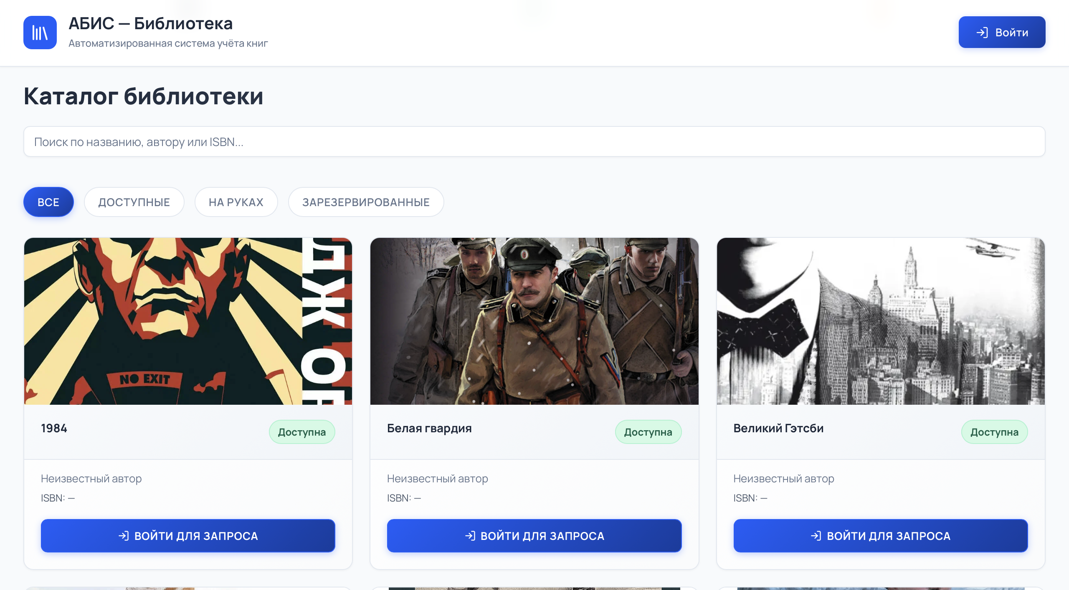
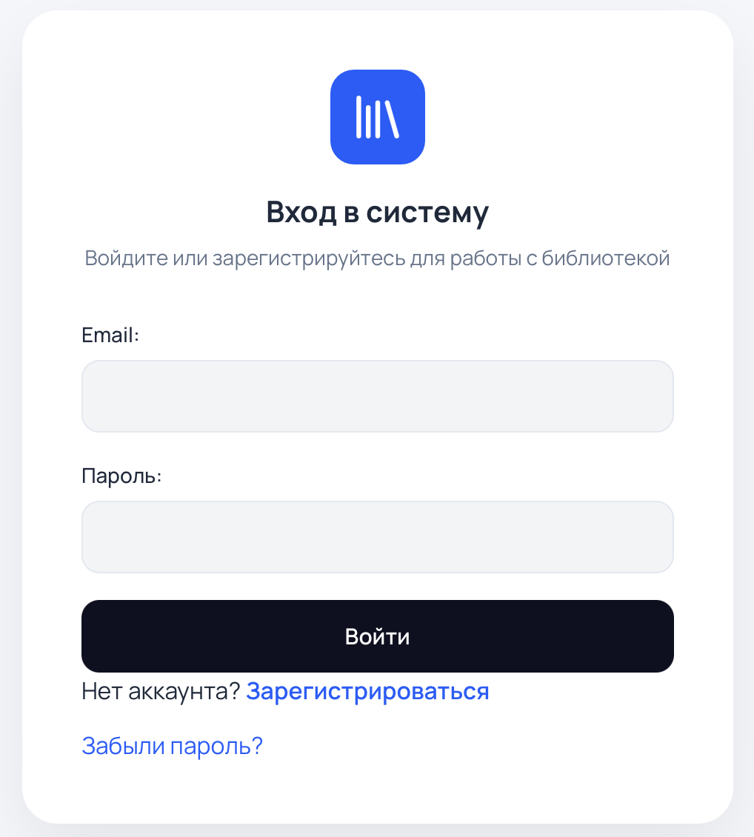
Макеты экранов

Slide 20
Проект решения
Утвердить параметры проекта «________»
Утвердить руководителем проекта _________
Выделить ресурсы для реализации проекта «________»

Slide 21
Вопросы
Основы проектной деятельности

